Slide 1

Standards Minimums pour la Protection de l’Enfance dans l’Action
Humanitaire.
- SMPE -
INTRODUCTION
Notes:
Facilitateurs:
Cette présentation est destinée à tous les utilisateurs potentiels des SMPE. Il s’adresse principalement au personnel de la protection de l’enfance. Pensez donc à élargir certaines questions ou à fournir davantage de détails si des collègues d’autres secteurs se joignent à vous.
On suppose que le groupe compte environ 20 personnes et que tout le monde dans la salle se connaît (peut-être des collègues de votre agence ou du groupe de coordination). Sinon, ajoutez 5 minutes pour des introductions rapides.
PREPAREZ: un tableau de papier avec les objectifs de la session
A la fin de la session, les participants seront capables de :
Décrire la structure des SMPE et spécialement du Pilier 4
Montrer comment et pourquoi on utilise le manuel
REMARQUE : si vous avez déjà effectué une session sur les piliers 1 et 2, ignorez les diapositives 2 et 9
ASTUCE : Les diapositives sont animées -> à chaque clic vous faites apparaître quelques mots, un titre ou une image sur la diapositive. Lisez les notes correspondantes dans les notes de l'animateur, avant de montrer le contenu suivant, afin que les participants aient le temps de traiter ce qui est dit et de lire chaque point.

Slide 2


But des Standards
Référence pour le CPHA
Outil de collaboration inter-agences
Liens avec la Norme Humanitaire Fondamentale (CHS)
Contextualisation pour l’appropriation locale
But:
  qualité et redevabilité des programmes
  impact sur la protection et le bien-être des enfants
Les SMPE aspirent à opérationnaliser les droits des enfants et des adolescents dans la pratique de la réponse humanitaire.
Notes:
Les donateurs, les gouvernements locaux, les collègues d'autres secteurs et nos bénéficiaires eux-mêmes veulent savoir ce que nous faisons et pourquoi. Les SMPE / « CPMS » sont notre référence. Ils sont le principal moyen d'opérationnaliser ou de concrétiser les droits de l'enfant dans la pratique de l'intervention humanitaire.
Il s'agit d'un outil collaboratif et inter-agences, qui s'articule avec d'autres initiatives, telles que les normes humanitaires fondamentales et les normes d'inclusion humanitaire.
Chaque fois que cela est pertinent, les SMPE/ CPMS s'alignent sur les 7 stratégies d'INSPIRE pour mettre fin à la violence contre les enfants - les icônes de l'initiative sont d'ailleurs dispersées dans le texte. En outre, la norme humanitaire fondamentale sur la qualité et la responsabilité est mise en évidence dans l'introduction et résonne dans tout le manuel.
La contextualisation est encouragée et peut créer une appropriation des normes à tous les niveaux. Elle permet à un large éventail d'acteurs de mieux comprendre la protection de l'enfance dans un contexte spécifique. Les groupes de coordination nationaux sont donc encouragés à adapter les SMPE. Veuillez en discuter avec vos collègues au niveau local, puis demandez conseil à l'équipe mondiale du CPMS. Regardez la vidéo de contextualisation sur la chaîne youtube de l'Alliance.
ENCADRÉ : Les SMPE visent à améliorer la qualité et la responsabilité de notre programmation et à accroître l'impact pour la protection et le bien-être des enfants dans l'action humanitaire (contextes de déplacement interne et de réfugiés), en établissant des principes, des preuves, une prévention et des objectifs communs à atteindre. Ils constituent une synthèse des bonnes pratiques et de l'apprentissage à ce jour

Slide 3

PRESENTATION
Notes:
Voici une présentation de la structure des SMPE : il y a 28 Standards répartis en quatre piliers, et les 10 principes de la protection de l’enfance dans l’action humanitaire y sont intégrés.
Vous trouverez cette présentation à la fin des SMPE. Elle permet de trouver rapidement le ou les sujets qui vous intéressent dans le guide. »
Cette présentation se concentre sur le Pilier 1 : Standards pour assurer une réponse de qualité

Slide 4
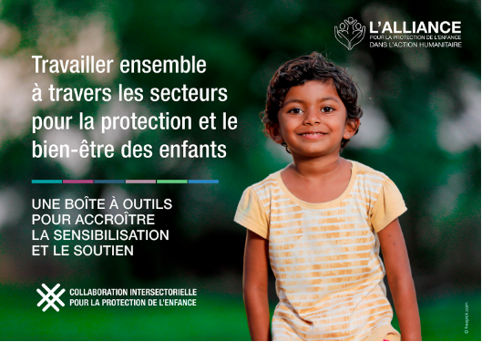
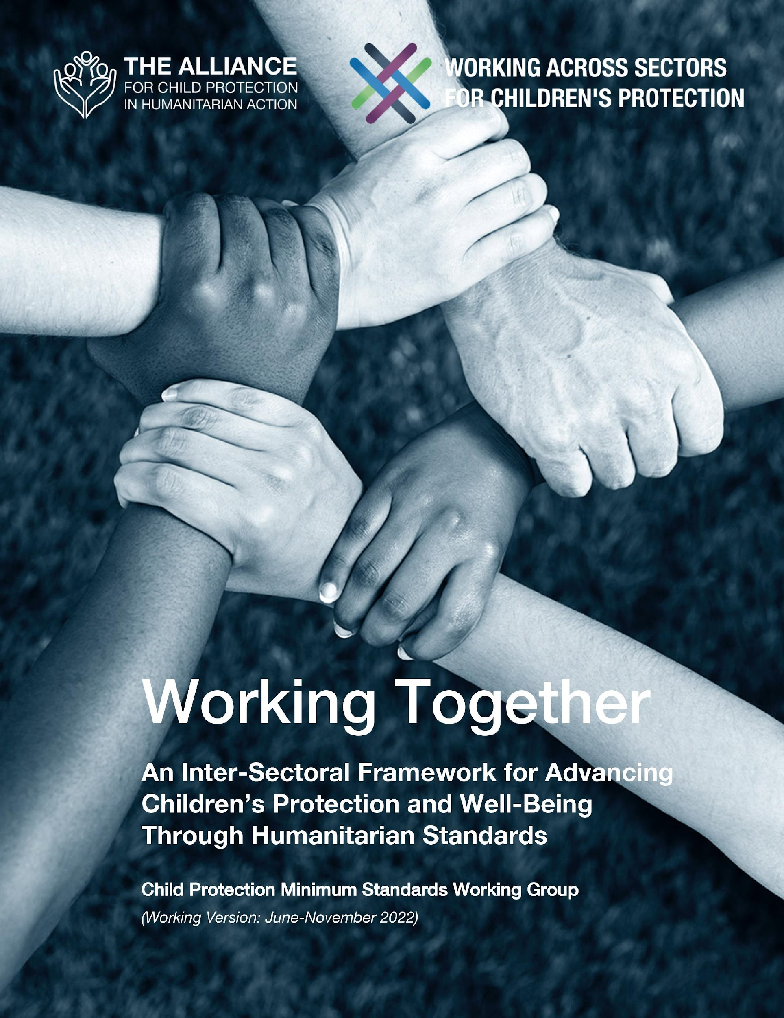
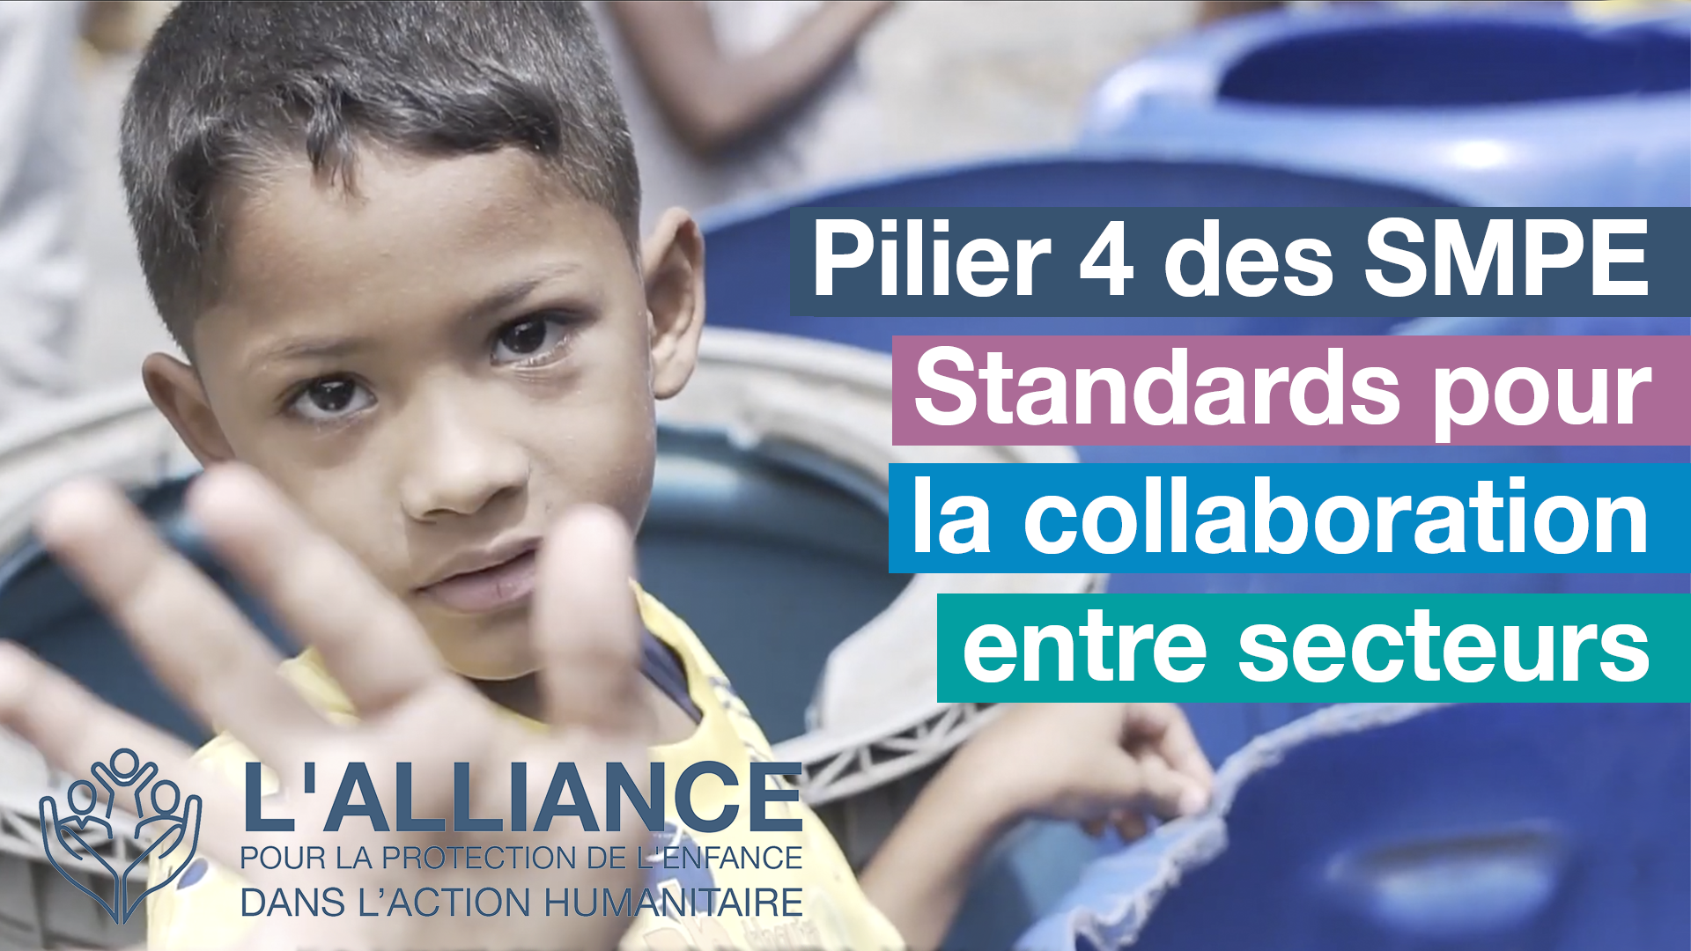
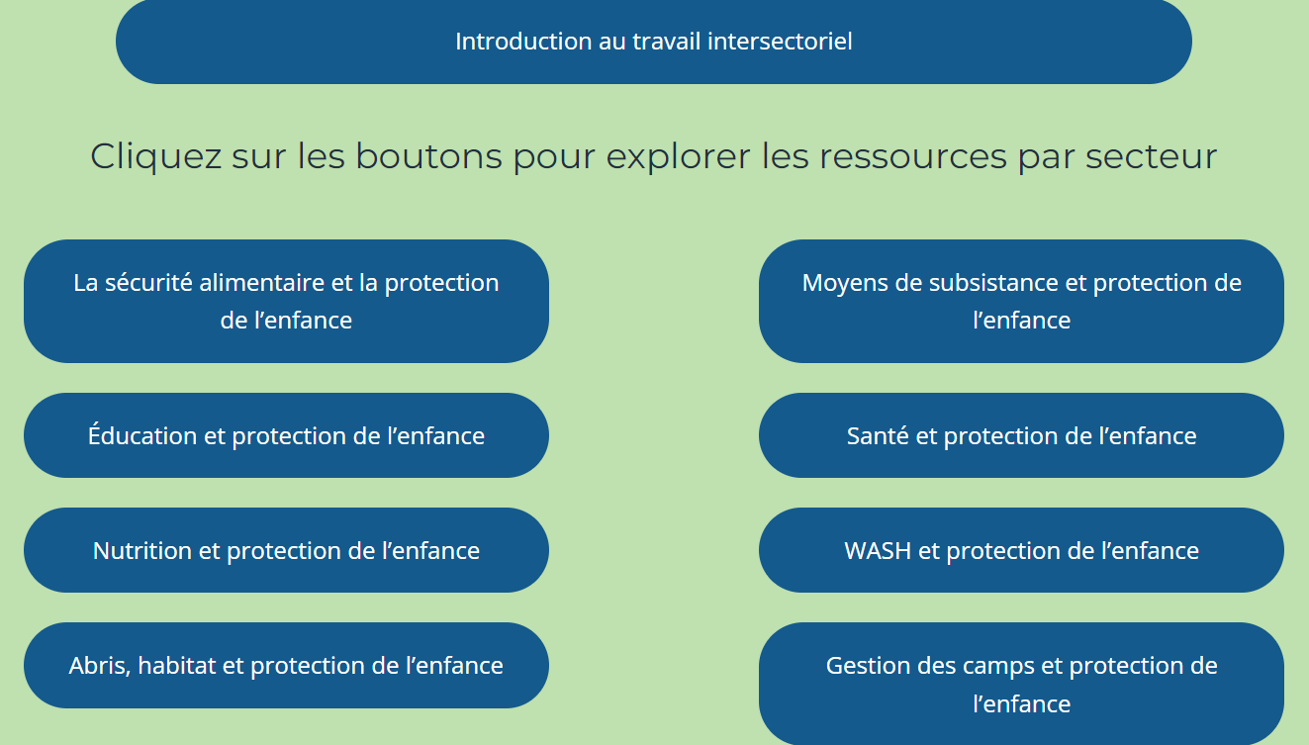

Travailler Ensemble
Besoins interconnectés des enfants
Responsabilité collective = centralité de la protection
Impact de meilleure qualité
Notes:
Le CPMS comporte une section complète consacrée au personnel de la protection de l'enfance qui travaille avec d'autres acteurs humanitaires et apprend d'eux pour améliorer la protection et le bien-être des enfants.
CLICK : Les approches multisectorielles reflètent les besoins interconnectés des enfants et soulignent la responsabilité collective de tous les acteurs humanitaires pour protéger les enfants et leurs familles.
CLIC : les approches multisectorielles reflètent les besoins interconnectés des enfants et soulignent la responsabilité collective de tous les acteurs humanitaires pour protéger les enfants et leurs familles. Les risques liés à la protection des enfants sont étroitement liés au travail des acteurs humanitaires car leurs besoins relèvent de tous les secteurs.
CLIQUEZ : La programmation multisectorielle - qui inclut et prend en compte les considérations de protection de l'enfant (telles que les risques particuliers, les vulnérabilités, les stades de développement, etc.) peut être un moyen efficace d'obtenir des résultats réels et de meilleure qualité pour les deux / tous les secteurs.
CLIQUEZ : Working Together (Travailler Ensemble) est un cadre intersectoriel visant à promouvoir la protection et le bien-être des enfants à l'aide de normes humanitaires. Il a été créé par un processus consultatif à grande échelle, et est mis à jour tous les 6 mois. Actuellement, les secteurs prioritaires sont : la santé, l'éducation, la sécurité alimentaire, la coordination et la gestion des camps.
CLIQUEZ : Consultez le microsite de l'initiative mondiale "Working across Sectors" et les dossiers de ressources spécifiques aux secteurs.

Slide 5
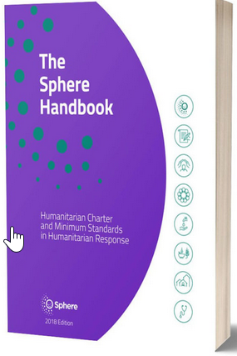

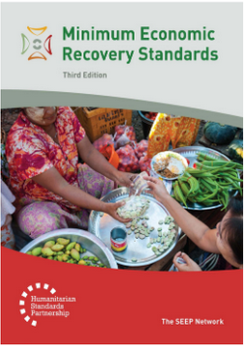
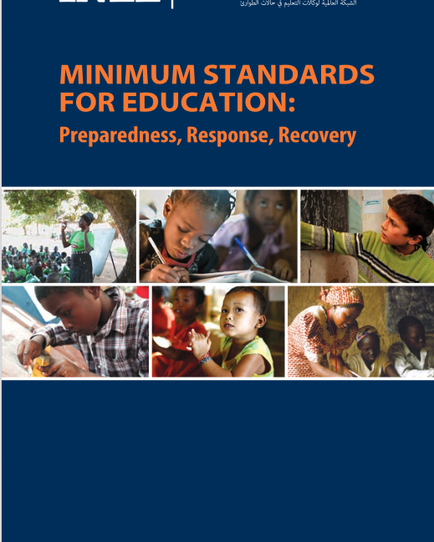
Standards spécifiques au secteur
Notes:
Le CPMS fournit des actions clés pour la protection de l'enfance et d'autres travailleurs sectoriels en matière de généralisation (mainstreaming) et d'intégration.
Elles ne fournissent cependant pas de conseils spécifiques à chaque secteur humanitaire. Celles-ci peuvent être trouvées dans les normes pertinentes pour chaque secteur, telles que Minimum Economic Recovery Standards (MERS), le Minimum Standards for Education (INEE) et le Sphere Standards. Les deux (ou plusieurs) séries de standard doivent toujours être utilisées conjointement.
Sujet de discussion : Can anyone name standards under Pillar 4? Quelqu'un peut-il citer des standards relevant du Pilier 4 ?

Slide 6
Pilier 4 - Approches
Modes de travail | Implications sectorielles | Finalité | Considérations
Intégration des principes de protection de l'enfance | Sectorielle : mesures prises au sein d'un secteur particulier | Promouvoir un cadre sûr, digne et protecteur, et améliorer l'impact de tous les acteurs humanitaires en suivant le principe « ne pas porter préjudice » (« do no harm ») et réduire de manière pro-active les risques et les préjudices. | * Appliquer et contextualiser les actions clés dans les SMPE
Approche Integrée | Privilégier l’aproche collective à l’aproche sectorielle dans la planification, la mise en oeuvre, le suivi et l’évaluation. La compréhension globale du bienêtre de l’enfant constitue le point de départ de l’action, qui s’appuiera sur –des compétences sectorielles afin de servir la réalisation de cet objectif. | Obtenir des résultats concrets au bénéfice des enfants par une approche collective, méthodique, concerté et multi-sectorielle lors de l’évaluation, la définition des objectifs, la planification, la mise en oeuvre et le suivi | * Les points à considérer reprennent ceux de la programmation conjointe, mais impliquent ici un engagement et une coordination accrus.
Programmation conjointe | Chaque secteur garde le cap sur ses propres objectifs, mais met en place conjointement certains points de ses programmes avec d'autres secteurs. | Obtenir aussi bien des résultats au niveau de la protection que dans d'autres secteurs, tout en optimisant les ressources, l'accès, les Capacités opérationnelles, etc.. | * Planification conjointe nécessaire + coordination anticipée entre la PE/ autres secteurs + formations + Procédures opérationnelles standardisées
Notes:
Trois approches:
Intégration
Approche intégrée
Programmation conjointe
La protection transversale » est le processus qui vise à:
Incorporer des principes de protection humanitaire de base en faisant la promotion de la sécurité, de la dignité et de l’accès à toutes les personnes affectées;
Assurer la redevabilité envers les populations affectées, ainsi que leur implication et leur autonomisation.
La prise en compte des problématiques spécifiques de la protection de l’enfance dans tous les aspects de l’action humanitaire permet d’optimiser les effets protecteurs de l’aide humanitaire, sans toutefois engendrer de risques pour les enfants. La protection transversale est capitale et relève du principe de « ne pas porter préjudice » qui sous-tend toute action humanitaire.
L'intégration de la protection est applicable et essentielle à tous les programmes, quel que soit le résultat visé.
Une « approche intégrée » permet à deux ou plusieurs secteurs de travailler ensemble à l’obtention d’un résultat de programme commun. Sur la base de l’identification et de l’analyse commune des capacités et des besoins, l’approche intégrée implique de concevoir et mettre en oeuvre des programmes, conjointement avec d’autres secteurs, dans le but de:
Prévenir la maltraitance, la négligence et la violence envers les enfants;
Garantir la qualité des services;
Promouvoir le développement, les droits et le bien-être des enfants;
Consolider la coopération avec d’autres secteurs, et tirer parti de leurs résultats.
Il promeut des processus et des résultats bénéfiques pour tous les secteurs concernés. Lorsque la protection de l’enfance est prise en compte dans une approche intégrée, les résultats bénéfiques de protection de l’enfance augmentent.
Les étapes de la programmation conjointe et de la programmation intégrée passent par un continuum de différents niveaux d’analyse de la situation, de conception du programme, puis de sa mise en oeuvre.

Slide 7



Pilier 4 : Actions Comunes à tous les Secteurs
Intégrer les questions de protection de l'enfance dans les évaluations sectorielles et multisectorielles
Renforcer les capacités des acteurs sectoriels à:
identifier et orienter les enfants à risque,
soutenir les enfants en détresse et
prévenir les préjudices causés aux enfants dans leur programmation
3. Renforcer les mécanismes conjoints de partage d'informations et de suivi
4. Coordonner les opportunités de dialogue communautaire et de messagerie
5. Renforcer la participation des enfants tout au long du cycle du programme
Notes:
Cette diapositive est un résumé des actions clés qui sont incluses dans tous les secteurs. Il s'agit de la ligne de base minimale.

Slide 8
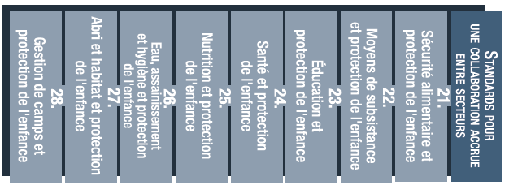









Pilier 4 – description des Standards
St. 21: Sécurité Alimentaire & PE
Approche systématique et intégrée pour la protection et le bien-être
Coordination & complementarité
St. 22: Moyens de Subsistence & PE
Réduction de l’utilisation de mécanismes d’adaptation risqués ou nuisibles
St. 23: Education & PE
Approches participatives, inclusives, disciplinaires positives et sensibles au genre
Environnements inclusifs et surs
Notes:
[Ci-dessous, les points clés de chaque standard. Selon le groupe que vous encadrez, les domaines d’intérêt des personnes qui le constituent, les programmes que vous privilégiez, le contexte ou le temps dont vous disposez, vous pouvez sélectionner un ou deux Standards clés pour chaque pilier.
Cela peut être très familier pour votre public ou quelque chose d'assez nouveau, veillez à préparer vos commentaires en conséquence]
Standard 21: Sécurité alimentaire et PE
L’insécurité alimentaire augmente les risques quant à la protection de l’enfance ainsi que la possibilité de choisir des stratégies d’adaptation négatives comme la négligence, le mariage précoce et le travail des enfants. La protection de l’enfance peut être intégrée dans chacun des 4 piliers de la sécurité alimentaire – la disponibilité, l’accessibilité, la stabilité et l’utilisation – ce qui permet de maintenir la protection et le bien-être de l’enfant.
Ce Standard présente une approche systématique et intégrée entre les secteurs de la sécurité alimentaire et de la protection de l’enfance, basée sur la coordination et la complémentarité.
Icône: De nombreux liens avec la sauvegarde : principes de sauvegarde pour toutes les formes d'assistance ; formation sur les procédures de sauvegarde, les codes de conduite et les politiques de protection contre l'exploitation et les abus sexuels (PPEA) ; mécanismes de feedback et de rapport communs, adaptés aux enfants, accessibles et confidentiels, pour les inquiétudes liées à la protection de l’enfance dans le cadre de la redevabilité envers les Populations Affectées (AAP).[→ icone sauvegarde]
Standard 22: Moyens de subsistance & PE
’moyen de subsistance’: capacités, atouts, opportunités et activités nécessaires pour permettre aux individus, familles et communautés de subvenir à leurs besoins pécuniers
Lorsque la capacité d’une famille à procurer de la nourriture, un logement, une éducation et des soins adéquats est réduite, les enfants sont exposés à plusieurs risques de protection. Les interventions en matière de relèvement économique et de moyens de subsistance peuvent avoir un impact protecteur important sur les enfants : la probabilité que le ménage fasse des choix préjudiciables aux enfants en essayant de satisfaire leurs besoins alimentaires est réduite lorsque les revenus sont stables.
Icone: ciblage approprié des interventions de relance économique et de moyens de subsistance pour les personnes en charge d’enfants et pour les enfants plus âgés en âge de travailler [→ icone Adolescents] . Nous devons être conscients des stéréotypes traditionnels et aux obstacles liés au genre ou aux normes culturelles concernant le type de travail approprié pour un genre ou un groupe déterminé (et leurs liens avec la dépendance économique à l’égard d’autres personnes, l’exclusion des emplois formels, les environnements de travail informels, relevant de l’exploitation; les relations abusives…)
Standard 23: Education & PE
Un accès insuffisant à l’éducation a des conséquences négatives directes sur le bien-être et le développement des enfants. Les enfants qui ne sont pas scolarisés peuvent être confrontés à des risques liés à la protection de l’enfance plus importants. Les préoccupations liées à la protection de l’enfance peuvent empêcher les enfants d’accéder à l’éducation ou avoir un impact négatif sur les résultats en matière scolaire. les intervenants dans le domaine de l’éducation et de la protection de l’enfance visent en général les enfants qui fréquentent les écoles formelles et les enfants non scolarisés; la plupart des activités sont donc réalisées conjointement.
Ce standard explique comment les acteurs de l’éducation et de la protection de l’enfance peuvent collaborer plus systématiquement, sur la base de la complémentarité, afin de favoriser le bien-être des enfants. Les approches appropriées (comme les approches participatives, inclusives, disciplinaires positives et sensibles au genre) doivent s’aligner sur les standards minimaux de la protection de l’enfant et de l’éducation et être adaptées au pays.
Les lieux d’éducation formels ou non formels doivent prétendre répondre aux critères de sécurité, qui devraient être déterminés dans le pays et peuvent comprendre: une infrastructure sûre et sécurisée, un emplacement dégagé de munitions explosives, des installations appropriées, un espace suffisant, accessibilité (à l’intérieur et autour du centre d’apprentissage) et des environnements inclusifs (en termes d’emplacement, de genre, de langue, de race, de religion, d’environnement d’apprentissage)
Pour une orientation approfondie sur l’éducation, se reporter à Normes minimales pour l’éducation.
Toutes les actions clés de cette norme s'appliquent aux acteurs des deux secteurs
Remarque à l’intention des animateurs : si vous disposez d’assez de temps, essayez de faire en sorte que votre séance soit divertissante ! Cela aidera les participant(e)s à se sentir plus à l’aise avec le guide. Il est possible que vous n’ayez pas assez de temps pour effectuer toutes les activités suggérées dans cette présentation.
Sujet de discussion : → Discuter des liens entre l’Education & la Prévention / la Sauvegarde / l’Adolescence / et les contextes de Réfugiés et épidémies de maladies infectieuses, en recherchant les icônes dans le Standard 23 du manuel

Slide 9




Pilier 4– description des Standards
St. 24: Santé & PE
Caractéristique d’une approche intégrée
Identification
Services adaptées aux enfants
St. 25: Nutrition & PE
Population & vulnerabilité
Opportunités:
  Référencement
  points focaux de PE
  espaces polyvalents …
Notes:
[Ci-dessous, les points clés de chaque standard. Selon le groupe que vous encadrez, les domaines d’intérêt des personnes qui le constituent, les programmes que vous privilégiez, le contexte ou le temps dont vous disposez, vous pouvez sélectionner un ou deux Standards clés pour chaque pilier.
Cela peut être très familier pour votre public ou quelque chose d'assez nouveau, veillez à préparer vos commentaires en conséquence]
Standard 24: Santé & PE
Améliorer la santé des enfants renforce les facteurs de protection de l’enfant et à l’inverse, une meilleure protection peut aussi améliorer la santé physique de l’enfant ainsi que son bien-être. Une approche intégrée en santé et protection de l’enfance est: Sûre; Protectrice; Inclusive; Méthodique; Complémentaire; Valide pour tous les secteurs; Participative pour les enfants, les familles et les communautés.
Les professionnels de la santé doivent être formés à l’identification des enfants affectés par l’abus, la négligence, l’exploitation ou la violence (incluant les signes physiques, psychologiques et émotionnels de ceux-ci)
Il est important de mette en oeuvre des procédures accessibles, adaptées aux enfants, qui tiennent compte des traumatismes vécus pour admettre, traiter et décharger les enfants
Icones:
Une approche intégrée de la santé et de la protection de l'enfance devrait inclure un système de coordination pour permettre des mécanismes de référencement, des protocoles sûrs et confidentiels et le partage d'informations entre les deux secteurs [→ l'icône de gestion de cas]
De nombreux liens avec la prévention, en incluant des préoccupations, des principes et des approches afin que les acteurs puissent correctement prévenir, identifier et/ou atténuer les cas de protection de l'enfance, et éviter la séparation des familles lors des orientations et des admissions.
Cette norme est également particulièrement pertinente dans les épidémies de maladies infectieuses !
Standard 25: Nutrition & PE
Les déséquilibres nutritionnels s’aggravent souvent en période de crise lorsque les personnes ayant la charge des enfants ont du mal à fournir de la nourriture, des revenus et des soins de santé à leurs familles. La séparation familiale peut devenir plus probable. Les enfants ou leurs parents peuvent partir pour trouver un travail rémunéré, y compris un travail dangereux, peuvent abandonner l'école et perdre le soutien de leurs pairs. Les familles peuvent placer leurs enfants en institution afin que leurs enfants puissent accéder à la nourriture.
La nutrition et la PE ciblent des groupes similaires qui sont particulièrement vulnérables : les ménages gérés par des enfants ; Enfants privés de soins parentaux ou séparés de leur famille ; Les mères enceintes et allaitantes de moins de 18 ans ; Enfants handicapés ; Enfants montrant des signes de violence physique et sexuelle ; Enfants montrant des signes de détresse mentale; Enfants pris en charge par un parent/tuteur en détresse mentale ; Enfants sous la garde d'un parent/tuteur incapable de s'occuper d'eux, etc. [→ icones Adolescents / Première enfance ] montrer les liens dans la programmation, c'est-à-dire : le soutien à l'alimentation du nourrisson et du jeune enfant ; cours d'allaitement et groupes de soutien par les pairs pour les adolescentes enceintes
Il existe de nombreuses opportunités pour intégrer des approches, notamment:
Gestion conjointe des cas;
Référencement des enfants ayant besoin de services vers les établissements de santé et les centres d'alimentation nutritionnelle
Soutien holistique pour des services accessibles;
Encouragement à des soins adéquats et nourriciers;
Programmes communs avec alimentation thérapeutique, complémentaire ou généralisée et parentalité positive;
Des espaces polyvalents qui répondent aux besoins des deux secteurs.

Slide 10



Pilier 4– description des Standards
St. 26: EAH & PE
Pratiques, services, installations et interventions d’EAH / WASH adaptées aux besoins des enfants
St. 27 : Abris, habitat & PE
Critères de sécurité, de bien-être et de privacité dans les interventions d’abri et d’habitat
St. 28 : Gestion des camps & PE
Accès aux services d’assistance vitale et de protection
Participation significative
Surveiller & rapporter les problèmes de sécurité
Habitat sécurisé = dignité, sécurité et moyens d’existence
Abris appropriés = sécurité, protection et accessibilité
Notes:
[Ci-dessous, les points clés de chaque standard. Selon le groupe que vous encadrez, les domaines d’intérêt des personnes qui le constituent, les programmes que vous privilégiez, le contexte ou le temps dont vous disposez, vous pouvez sélectionner un ou deux Standards clés pour chaque pilier.
Cela peut être très familier pour votre public ou quelque chose d'assez nouveau, veillez à préparer vos commentaires en conséquence]
Standard 26: WASH & Protection de l’enfance
Le personnel de protection de l’enfance doit guider et conseiller le personnel de l’eau, de l’assainissement et de l’hygiène (EAH), afin qu’il soit en mesure de mettre en oeuvre des pratiques d’EAH sûres et appropriées, adaptées aux besoins des enfants. Par exemple: installations EAH accessible et adaptées. Pour cela, la sécurité et le bien-être de l'enfant doivent être reflétés dans le cadre initial d'analyse, de conception et de suivi et d'évaluation des risques.
Icones: tout le personnel chargé de EAH (y compris le personnel sous-traitant) et de la protection de l’enfance doit être formé et avoir signé les politiques et procédures de sauvegarde de l’enfant. De même, la façon dont les programmes EAH sont conçus, planifiés et mis en œuvre ont un grand potentiel de prévention, quant au : critères de priorisation, soutien et référencement des ménages/enfants à risque, installations sûres, accessibles, inclusives…
Standard 27: Abri et habitat & PE
Les interventions au sein des abris et habitat doivent intégrer la protection de l’enfance, depuis leur conception, jusqu’au suivi et à l'évaluation, notamment en prenant en compte:
La taille et la composition des familles
Les enfants à risque, comme ceux vivants seuls ou dans des unités familiales nouvelles ou remodelées
L’accessibilité pour les enfants handicapés et les obstacles à l'accès aux services essentiels
Les risques de protection et les normes sociales
Le droit foncier et de la propriété local pour décider où l’abri sera installé, et comment et à qui il sera attribué
Le besoin d’espaces de jeux (intérieurs et extérieurs) appropriés, de matériaux et abris adaptés pour aider à diminuer les risques de PE
Les critères de sécurité et de privacité
La programmation d’abris et habitats a des résultats directs en matière de protection :
La création d’un habitat sécurisé (endroits au sens large où les gens et communautés vivent) permet aux personnes de vivre dans la dignité, la sécurité et des moyens d’existence
Concevoir des abris appropriés (l’espace de vie des ménages) promeut la sécurité, la protection et l’accessibilité, par ex : intimité pour les adolescentes filles, aborder les dangers physiques et garantir les voies d’accès sûres aux écoles [→ icones adolescent & prévention]
Standard 28: Gestion des camps & PE
Les principaux objectifs de la gestion des camps sont de favoriser un accès équitable et digne des réfugiés, des personnes déplacées à l’intérieur de leur propre pays et des populations migrantes vivant dans des établissements temporaires (y compris des camps, des centres collectifs/d’évacuation et des établissements spontanés) aux services d’assistance vitale et de protection. Tous les enfants ont le droit d’accéder aux équipements éducatifs, aux soins, aux services psychosociaux, aux opportunités récréatives et activités religieuses qui répondent à leurs besoins individuels
La protection de l’enfance et les acteurs de la gestion de camp ont besoin de collaborer pour s’assurer d’une participation significative des enfants, dans la conception, le suivi et l'ajustement des programmes et dans les mécanismes de représentation dans les structures de gestion des camps
Les acteurs de la gestion de camp devront surveiller les problèmes de sécurité (violences à caractère sexuelle et basées sur le genre, les enlèvements, les attaques physiques, le travail des enfants et autres dangers - explosifs et munitions, noyade ou feu, mauvais éclairage ou des points d’eau/ toilettes isolés qui engendrent des événements de violence sexuelle), et organiser mesures habituelles d’atténuation des risques (l’éclairage approprié, patrouilles sur les routes de collecte du bois de chauffage, contrôle des routes menant aux écoles, balisage des zones contaminées par des explosifs et munitions ou clôture des étendues d’eau) [→ icon prévention]

Slide 11



Exemples de la Région
[NOM DU PAYS]
Ajoutez une courte phrase d'introduction sur un programme / projet spécifique en utilisant le Standard X
Ajouter le nom des organisations
Ajouter des messages/chiffres clés
[NOM DU PAYS]
Ajoutez une courte phrase d'introduction sur un programme / projet spécifique en utilisant le Standard X
Ajouter le nom des organisations
Ajouter des messages/chiffres clés
[NOM DU PAYS]
Ajoutez une courte phrase d'introduction sur un programme / projet spécifique en utilisant le Standard X
Ajouter le nom des organisations
Ajouter des messages/chiffres clés
Notes:
En fonction du temps dont vous disposez, réfléchissez à ajouter ici des exemples de la région, du pays ou de l’intervention en lien avec le programme qui respecte les SMPE.
Il peut s’agir de la version préliminaire d’une diapositive que vous pouvez modifier ou supprimer au besoin.
Pour chaque exemple, vous pouvez ajouter :
Une image/une carte/un drapeau du pays/de la région en question ;
Une phrase de présentation brève, concise et fondamentale sur le programme/projet spécifique qui utilise le pilier 3 ;
Le nom des organisations et des partenaires engagés dans le programme/projet ;
Des enseignements pratiques tirés, des actions clés, un message ou des chiffres qui susciteront l’intérêt de votre audience.
Autre option, si vous avez un temps de formation plus long (et aussi en fonction de l'audience que vous avez), cette diapositive peut être complétée de manière interactive pendant la session. Dans ce cas, vous pourriez :
diviser les groupes en 2 ou 3 petits groupes,
Accordez-leur 15 à 20 minutes pour préparer une courte présentation d'un exemple de région/pays/réponse dont la programmation soit conforme aux Standards
En plénière, demandez aux groupes de présenter leurs exemples et de discuter/comparer les enseignements tirés d'eux. S
Si vous penser envoyer ces diapositives aux participants après la formation, vous pouvez compléter cette diapositive pour conserver une trace du contenu des présentations.
ASTUCE : Vous pouvez utiliser https://thenounproject.com/ pour obtenir des cartes de ce type.

Slide 12


Vous avez besoin de plus que la version papier?
Sur le site de l’Alliance
  Version PDF
  Briefing & Pack de mise en œuvre
  Résumé de 25 pages
  Cours en ligne
  YouTube videos
  Une galerie de standards illustrés
  👉 www.AllianceCPHA.org
  Sur le site du Partenariat pour les normes humanitaires
  HSP Applications pour telephones et tablettes
👉 www.HumanitarianStandardsPartnership.org
Notes:
[Facilitateurs - si vous pouvez projeter à partir d'internet, alors nous vous suggérons de diriger les gens là-bas et de leur montrer].
Site de l’Alliance.
Le fichier PDF & tout le matériel disponible peut être téléchargé si les gens veulent imprimer seulement des parties du CPMS, sur le site de l'Alliance
Le dossier d'information " Introduction au CPMS " contient ce PPT et des notes de facilitation, ainsi que le document d'introduction de 2 pages.
Un résumé : Avec seulement 32 pages, il s'agit d'un document très général qui peut être utilisé pour introduire l'idée de normes minimales ou pour lancer des discussions sur la protection de l'enfance avec des collègues du gouvernement ou d'autres humanitaires sans les submerger avec l'énorme manuel.
Découvrez notre cours en ligne gratuit sur la CPMS, qui comprend une série de modules.
Vidéos sur la chaîne Youtube de l'Alliance
Une galerie de Standards illustrés
HSP:
1. Manuel en ligne
2. L'application du Partenariat pour les Standards Humanitaires
- C'est la deuxième application la plus populaire sur ce site après Sphère.
DEMANDER : Quelles devraient être nos prochaines étapes en tant qu'équipe/agence/individu ?
(par exemple, vous pouvez prévoir une réunion plus longue pour assimiler les changements et créer un plan ; ou demander à des collègues de présenter certaines normes nouvelles/révisées et leurs implications pour le programme ; ou mettre en place une formation ou demander à la direction générale une réunion pour discuter de la responsabilité envers les enfants, etc).
[Facilitateurs - Exemplaires imprimés - l'Alliance mondiale dispose d'un petit stock du manuel et du résumé à Genève ; cependant, les pays et les régions sont encouragés à imprimer et à gérer leurs propres exemplaires localement. En général, cela se fait par le biais de la structure de coordination inter-agences. Sur demande, l'Alliance peut partager un PDF prêt à imprimer].
Merci beaucoup de vous être réunis et d'avoir commencé à explorer le CPMS. J'assurerai le suivi des prochaines étapes dont nous avons discuté. Et c'est là l'essentiel - le CPMS est un cadeau qui ne cesse de donner à chaque fois que vous l'ouvrez !

